Slide 1
패턴기반 SW개발
SW분석_설계학과
최효선

Slide 2
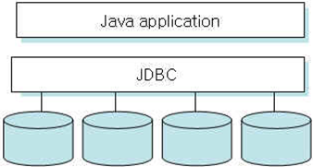
JDBC
자바 프로그램(JSP포함)과 관계형 테이터 원본(데이터베이스, 테이블...)을 연결하는 인터페이스
자바 언어로 데이터베이스 프로그래밍을 하기 위한 라이브러리
특정한 DBMS에 종속되지 않는 관련 API를 제공
JDBC 라이브러리는 ‘java.sql’ 패키지에의 구현
DB2
Oracle
Sybase
MS sql

Slide 3
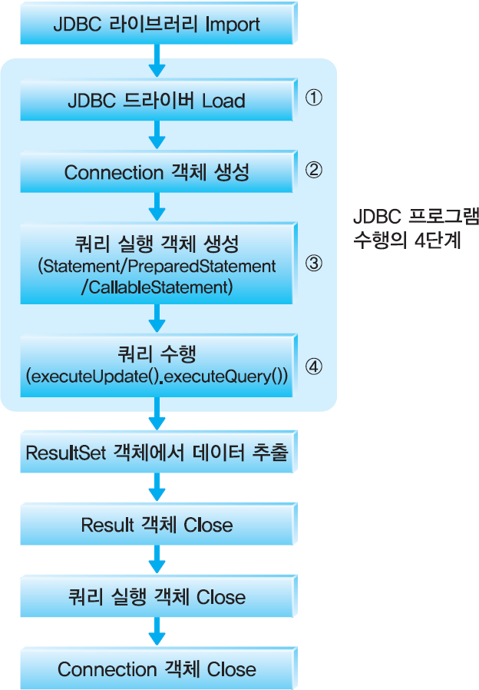
JDBC
JDBC를 사용한 JSP와 데이터베이스의 연동
JDBC 프로그램은 JDBC 드라이버 로드, Connection 객체 생성, 쿼리 실행 객체 생성, 쿼리 수행의 필수 4단계에 의해 프로그램 됨

Slide 4
JDBC
JDBC프로그램의 작성 단계
1단계(JDBC 드라이버 Load)
인터페이스 드라이버(interface driver)를 구현(implements)하는 작업으로, Class 클래스의 forName() 메소드를 사용해서 드라이버를 로드.
예
Class.forName("com.mysql.jdbc.Driver");
Class.forName("oracle.jdbc.driver.OracleDriver");
2단계(Connection 객체 생성)
DriverManager에 등록된 각 드라이버들을 getConnection(String url)메소드를 사용해서 식별
예
Connection conn= DriverManage.getConnection("jdbc:mysql://localhost:3306/jsptest","jspid","jsppass");
Connection conn=DriverManager.getConnection ("jdbc:oracle:thin:@localhost:1521:orcl", "scott", "tiger");

Slide 5
JDBC
JDBC프로그램의 작성 단계
3단계(Statement/PrepardStatement/CallableStatement 객체 생성)
sql쿼리를 생성하며, 반환된 결과를 가져오게 할 작업 영역을 제공
예
Statement stmt = conn.createStatement();
PrepardStatement pstmt = prepareStatement(sql);
CallableStatement cstmt = prepareCall();

Slide 6
JDBC
JDBC프로그램의 작성 단계
4단계(Query 수행)
3단계에서 생성한 객체의 executeQuery() 메소드나 executeUpdate() 메소드를 사용해서 쿼리를 실행한다.
stmt.executeQuery() : recordSet 반환 => Select 문에서 사용
ResultSet rs = stmt.executeQuery ("select * from 소속기관");
stmt.executeUpdate(): 성공한row 수 반환 => Insert 문, Update 문, Delete 문에서 사용
String sql="update member set passwd='3579' where id='abc' ";
stmt.executeUpdate(sql)

Slide 7
JDBC
JDBC프로그램의 작성 단계
5단계(ResultSet 처리)
ResultSet 객체로부터 원하는 데이터를 추출하는 과정
ResultSet 객체에서 한 행씩 이동하면서 getXxx()를 이용해서 원하는 필드 값을 추출
Xxx는 필드의 데이터 타입에 따라 달라짐 getString()/getInt()
한 레코드씩 처리되고, 다음 행으로 이동시 next() 메소드를 사용
사용 예
while (rs.next ()){
out.println(rs.getString ("id"));
out.println(rs.getString ("pass"));
}

Slide 8
JDBC
JDBC 프로그래밍에 사용되는 객체
DriverManager 클래스
JDBC 드라이버를 사용해서 JSP에서 사용할 수 있는 커넥션을 생성
특정 드라이버 클래스를 지정하면, 자동으로 로딩되어 객체가 생성
예 : Class.forName("com.mysql.jdbc.Driver");
Connection 인터페이스 : 특정 데이터 원본에 대한 커넥션은, Connection인터페이스가 구현된 클래스의 객체로 표현.
DriverManger클래스의 getConnection()메소드를 사용해, Connection객체 conn을 얻어냄
Connection conn = DriverManger.getConnection("jdbc:mysql://localhost:3306/basicjsp","jspid","jsppass");

Slide 9
JDBC
JDBC 프로그래밍에 사용되는 객체
Statement 인터페이스
Connection 객체의 메소드를 사용해 객체 생성
Statement stmt = connection.createStatement();
executeQuery() 메소드 또는 executeUpadte() 메소드를 호출해 쿼리를 실행
쿼리의 수행속도가 가장 느려 요즘에는 거의 사용 안 함

Slide 10
JDBC
JDBC 프로그래밍에 사용되는 객체
PreparedStatement 인터페이스
Connection 객체의 prepareStatement() 메소드를 사용해서 객체 생성
쿼리문이 미리 컴파일되어 속도 빠름
PreparedStatement pstmt=conn.prepareStatement(sql);
각각의 인수에 대해 위치홀더(placeholder)를 사용하여 SQL 문장을 정의, 위치홀더는 물음표(?)로 표현
setXxx() 메소드를 사용해서 실제 값으로 대치
String sql= "insert into member values (?,?,?,?)";
PreparedStatement pstmt=conn.prepareStatement(sql);
pstmt.setString(1,id);
pstmt.setString(2,passwd);

Slide 11
JDBC
JDBC 프로그래밍에 사용되는 객체
PreparedStatement 인터페이스
prepareStatement()메소드 SQLException예외를 발생시키기 때문에, 반드시 예외 처리
try { String sql= "insert into member values (?,?,?,?)"; PreparedStatement pstmt=conn.prepareStatement(sql); pstmt.setString(1,id); pstmt.setString(2,passwd); 생략... }catch(SQLException e) { e.printStackTrace(); }

Slide 12
JDBC
JDBC 프로그래밍에 사용되는 객체
CallableStatement 인터페이스
Connection 객체의 prepareCall() 메소드를 사용해서 객체 생성
스토어드 프로시저 (Stored Procedure) 사용을 제공
데이터베이스에 저장된 프로시저(함수)를 단지 호출하는 것만으로 처리가 가능
예 : conn.prepareCall(" {call query1 }");
prepareCall()메소드 SQLException예외를 발생시키기 때문에, 반드시 예외 처리.
try { CallableStatement cstmt= connection. prepareCall() }catch(SQLException e) { e.printStackTrace(); }

Slide 13
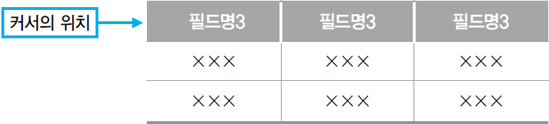
JDBC
JDBC 프로그래밍에 사용되는 객체
ResultSet 인터페이스
Select문을 실행하는 executeQuery() 메소드 수행 성공 시, 결과물로 ResultSet 객체 반환
ResultSet 객체는 ‘커서(cursor)'라 불리는 것을 가지고 있는데, 이것을 사용해 ResultSet 객체에서 특정 레코드를 참조
ResultSet 객체의 next() 메소드를 사용해서 다음 위치로 커서 이동
▲ 레코드셋에서 초기 커서 위치

Slide 14
JDBC를 사용한 JSP와 데이터베이스의 연동
JSP 페이지에서 테이블에 레코드 추가
데이터베이스와 커넥션을 설정한 후 insert문을 사용
커넥션
String jdbcUrl="jdbc:mysql://localhost:3306/jsptest"; //URL
String dbId="jspid"; //사용자 계정
String dbPass="jsppass"; //계정 패스워드
Class.forName("com.mysql.jdbc.Driver");
conn=DriverManager.getConnection(jdbcUrl,dbId ,dbPass );
레코드 추가 쿼리
String sql= "insert into member values (?,?,?,?)";
쿼리 수행
pstmt.executeUpdate();

Slide 15
JDBC를 사용한 JSP와 데이터베이스의 연동
JSP 페이지에서 테이블의 레코드를 화면에 표시
데이터베이스와 커넥션을 설정한 후 insert문을 사용
커넥션
앞페이지와 동일
레코드 검색 쿼리 작성
String sql= "select * from member";
쿼리 수행
rs=pstmt.executeQuery();
레코드셋 처리
while(rs.next()){
String id= rs.getString("id");
String passwd= rs.getString("passwd");
....
}

Slide 16
JDBC를 사용한 JSP와 데이터베이스의 연동
JSP 페이지에서 테이블에 저장된 레코드 수정/삭제
데이터베이스와 커넥션을 설정한 후 update/delete문을 사용
커넥션
앞페이지와 동일
레코드 수정/삭제 쿼리 작성
sql= “update member set name=? where id= ? ";
sql= "delete from member where id= ? ";
쿼리 수행
pstmt.executeUpdate();

Slide 17
Connection pools
Connection 객체
데이터베이스 커넥션은 데이터베이스에 한번 연결하기 위한 작업
Connection 객체는 새롭게 만들어질 때 많은 시스템 자원을 요구.
이러한 작업들을 매번 새로운 데이터베이스 연결에 대한 요청이 들어올 때 마다 수행하는 것은 시스템에 과부하를 줌
커넥션 풀을 사용해서 개선

Slide 18
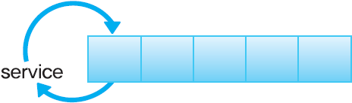
Connection pools
커넥션 풀(connection pools)
커넥션 풀에 커넥션 객체들을 만들어 놓은 후, 커넥션 객체가 필요한 경우 작성한 객체를 할당해 주고, 사용이 끝난 후에는 다시 커넥션 풀로 회수 하는 방법
한번 만들어져서 사용된 커넥션 객체는 다시 커넥션 풀(connection pools)로 회수
service()메소드(사용자 요청)당 1개씩 할당
커넥션의 개수를 제한
커넥션 객체 관리자가 다 쓰면 자원을 회수
▲ service( ) 메소드와 커넥션 객체

Slide 19
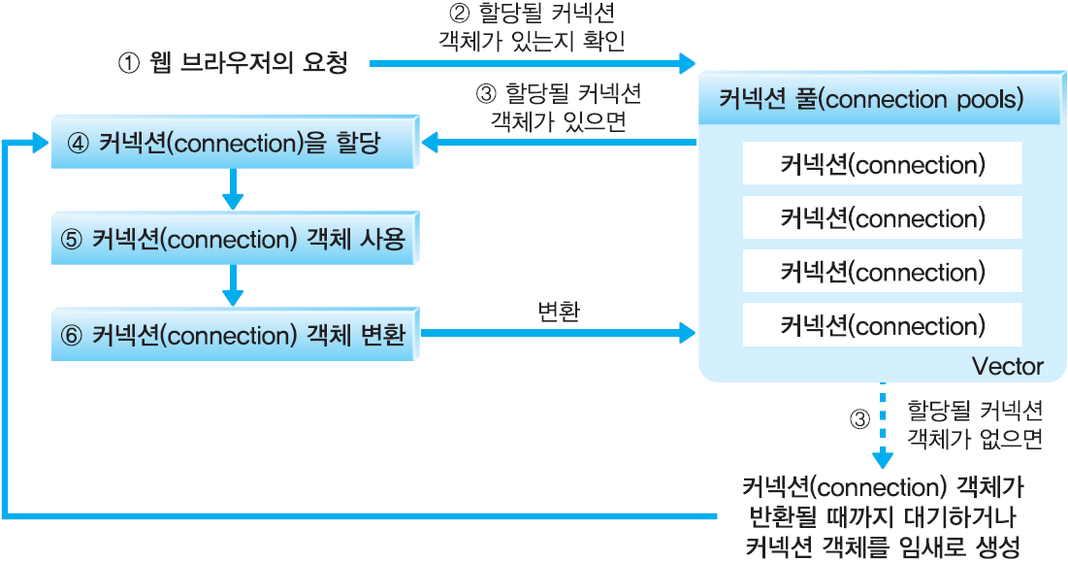
Connection pools
▲ 커넥션 풀의 구현 방법

Slide 20
Connection pools
자카르타 프로젝트의 DBCP API를 사용해서 커넥션 풀을 사용하기 위한 순서
① DBCP API관련 jar파일 설치
② DBCP에 관한 정보 설정 - server.xml
③ JNDI 리소스 사용 설정 - web.xml
④ JSP페이지에서 커넥션 풀 사용

Slide 21
Connection pools
DBCP API 관련 jar 파일 설치
DBCP API 관련 jar 파일은 http://commons.apache.org/ 사이트에서 다운로드받아 압축 해제
[Collections] : 자카르타(Jakarta) DBCP API가 사용하는 자카르타 Pool API의 jar 파일
[DBCP] : 자카르타(Jakarta) DBCP API 관련 jar 파일
[Pool] : Pool API가 사용하는 자카르타 Collection API의 jar 파일
[프로젝트]-[Web-INF]-[lib]에 JAR DBCP API 관련 jar 파일 배치

Slide 22
Connection pools
DBCP에 관한 정보 설정 - server.xml
설정할 내용
<GlobalNamingResources>엘리먼트와 <Context>엘리먼트의 하위에 엘리먼트로 추가
server.xml 파일의 위치
실제 서비스 환경(톰캣홈\conf)
이클립스 가상 환경([Project Explorer] 뷰의 [Servers]-[Tomcat v8.0 Server ~])
<Resource name="jdbc/jsptest" auth="Container"
type="javax.sql.DataSource"
driverClassName="com.mysql.jdbc.Driver"
username="jspid" password="jsppass"
url="jdbc:mysql://localhost:3306/jsptest"
maxWait="5000" />

Slide 23
Connection pools
JNDI 리소스 사용 설정 - web.xml
server.xml에 저장된 JNDI 리소스를 자바빈 또는 JSP페이지에서 사용하기 위해 설정
설정할 내용
<resource-ref>
<description>testjsp db</description>
<res-ref-name>jdbc/jsptest</res-ref-name>
<res-type>javax.sql.DataSource</res-type>
<res-auth>Container</res-auth>
</resource-ref>

Slide 24
Connection pools
JSP페이지에서 커넥션 풀 사용
Context initCtx = new InitialContext();
Context envCtx = (Context) initCtx.lookup("java:comp/env");
DataSource ds = (DataSource)envCtx.lookup("jdbc/jsptest");
Connection conn = ds.getConnection();

Slide 25
Transaction
여러 단계의 작업을 하나로 처리하는 것
하나로 인식된 작업이 모두 성공적으로 끝나면 commit이 되고, 하나라도 문제가 발생하면 rollback되어서 작업을 수행하기 전 단계로 모든 과정이 회수
JSP에서 제공하는 트랜잭션 처리에 메소드
commit(): 트랜잭션의 commit을 수행
rollback() : 트랜잭션의 rollback을 수행
JSP는 기본적으로 오토커밋(Autocommit)으로 작동하므로 트랜잭션을 처리할 때는 오토커밋을 해제
setAutoCommit(false);

Slide 26
Transaction
사용 예
conn.setAutoCommit(false);
생략
pstmt = conn.prepareStatement("insert into table1 (buy_id,~~~)";
생략
pstmt.executeUpdate();
pstmt = conn.prepareStatement(
"delete from table2 where buyer=?");
pstmt.setString(1, id);
생략
pstmt.executeUpdate();
conn.commit();
conn.setAutoCommit(true);

